Slide 1
Итоги социально – экономического развития Степнянского сельского поселения Лискинского муниципального района за 2019 год
и перспективы на 2020 год

Slide 2
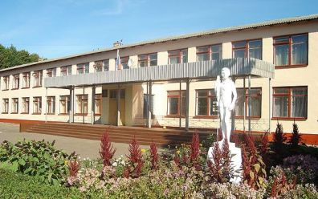
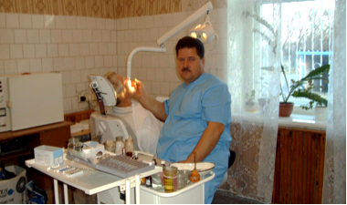
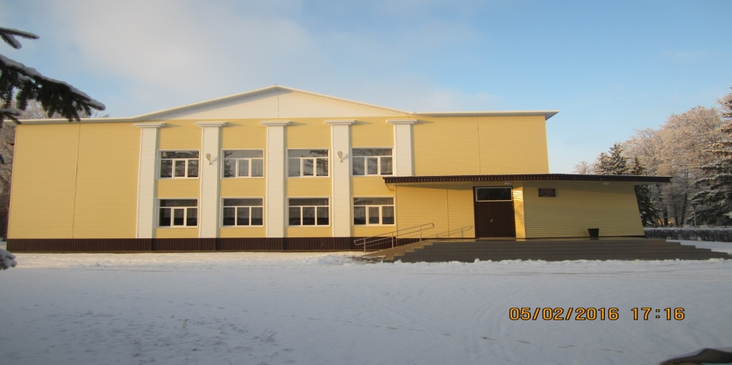
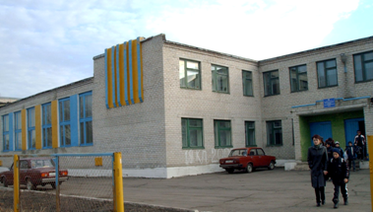
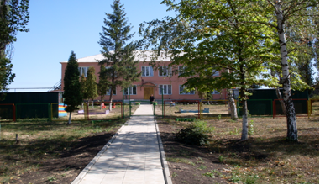
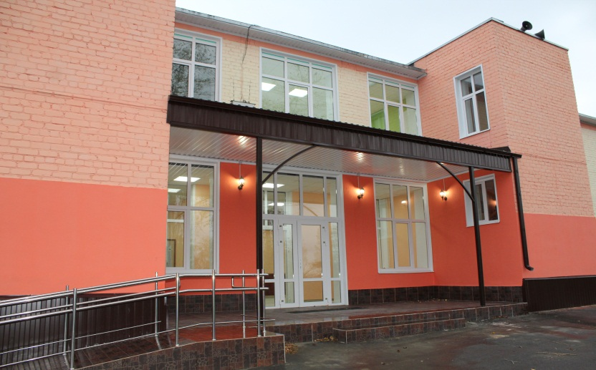
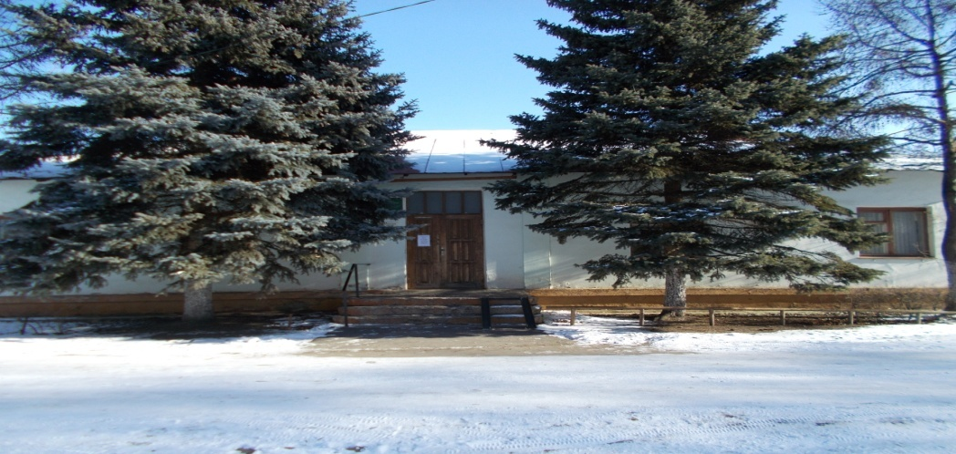
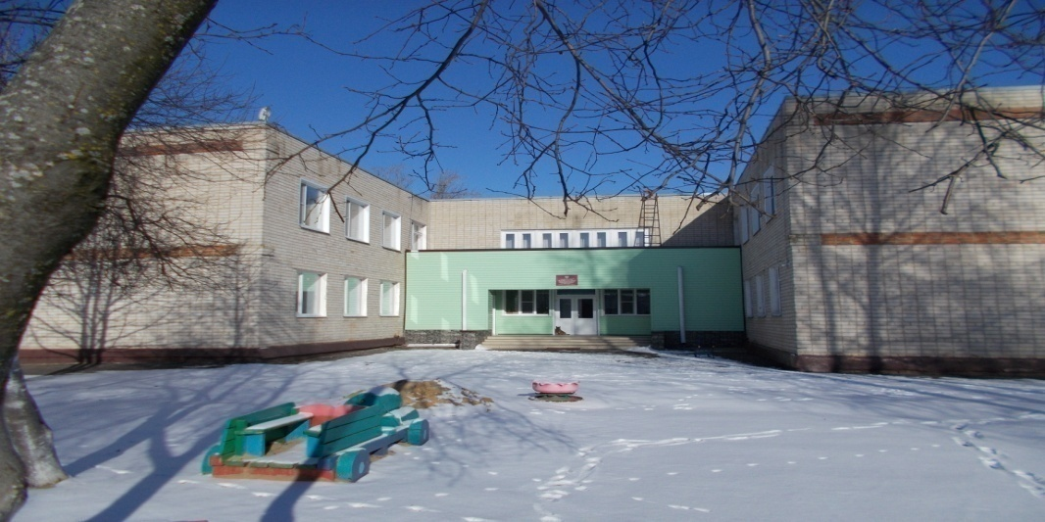
Степнянское сельское поселение
Поселок совхоза «2-я Пятилетка»
Хутор Березово
Численность населения Степнянского сельского поселения на 01.01.2020 года 1164 чел.
Тресоруковская амбулатория
Нижнемарьинская СОШ
Добринский детский сад
Добринский Дом культуры

Slide 3
Динамика недоимки по земельному налогу и налогу на имущество физических лиц в бюджет
Степнянского сельского поселения
тыс.руб.
Налог | на 01.01.2019 | на 01.01.2020 | Темп роста, %
Налог на имущество физических лиц | 20,7 | 17,5 | Уменьшение на 3,2
Земельный налог физических лиц | 21,3 | 15,7 | Уменьшение на 5,6

Slide 4
На территории Степнянского сельского поселения утверждены и реализуются следующие муниципальные программы:
«Развитие и сохранение культуры в Степнянском сельском поселении»
Расходование бюджетных средств на реализацию мероприятий программы – 2 091 тыс. руб.
«Муниципальное управление и гражданское общество»
Расходование бюджетных средств на реализацию мероприятий программы – 3 639,9 тыс. руб.
«Развитие территории поселения»
Расходование бюджетных средств на реализацию мероприятий программы – 2 601 тыс. руб.

Slide 5
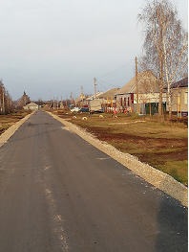
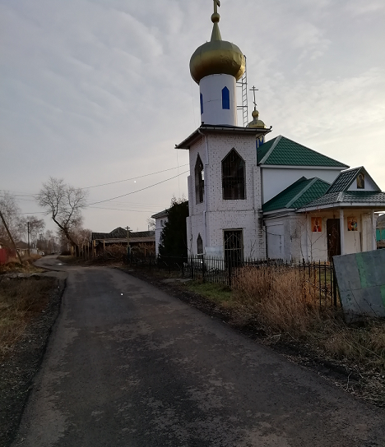
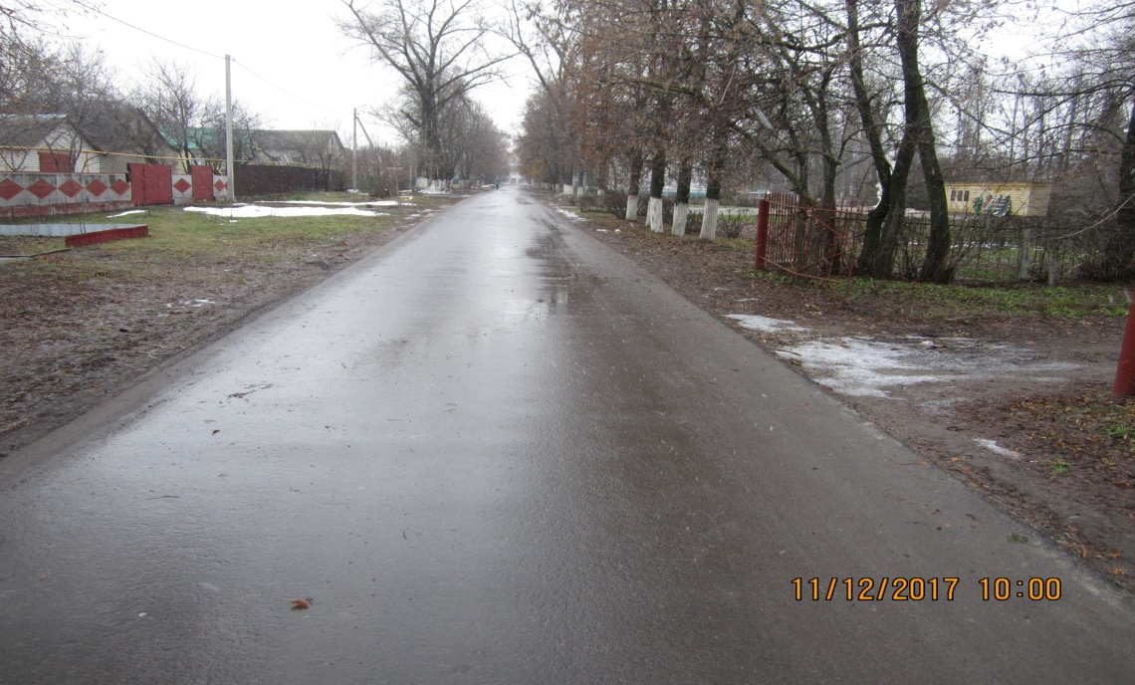
В рамках областной программы «Устойчивое развитие сельских территорий» за счет областной дотации была проведена реконструкция асфальтного полотна протяженностью 0,450 км
Объем финансирования –
941тыс.руб.
В рамках муниципальной программы «Развитие территории поселения» подпрограммы «Ремонт и содержание муниципальных дорог» за счет средств дорожного фонда выполнена реконструкция дорожного полотна по ул. Новоселов и ямочный ремонт по ул. Садовая
Объем финансирования –
1064 тыс.руб.

Slide 6
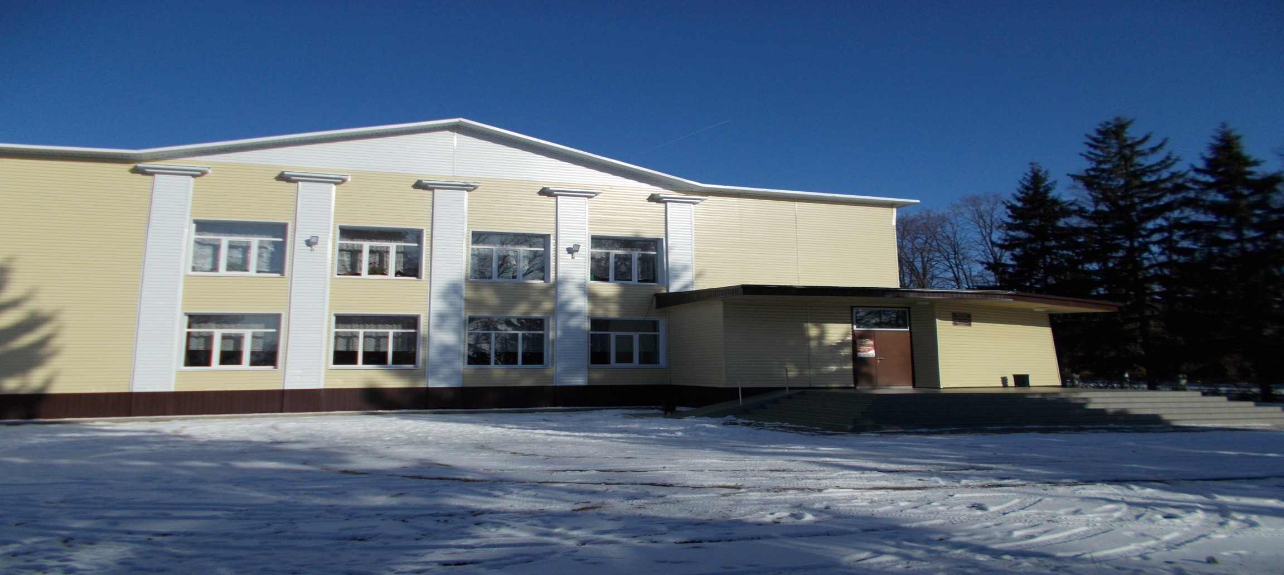
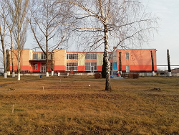
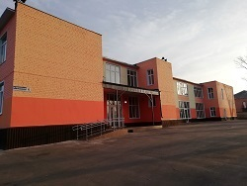
В рамках программы «Развитие и сохранение культуры в Степнянском сельском поселении» проведен ремонт кровли в ДК
Объем финансирования – 494 тыс.руб.
494 тыс.руб. – бюджет Лискинского муниципального района

Slide 9
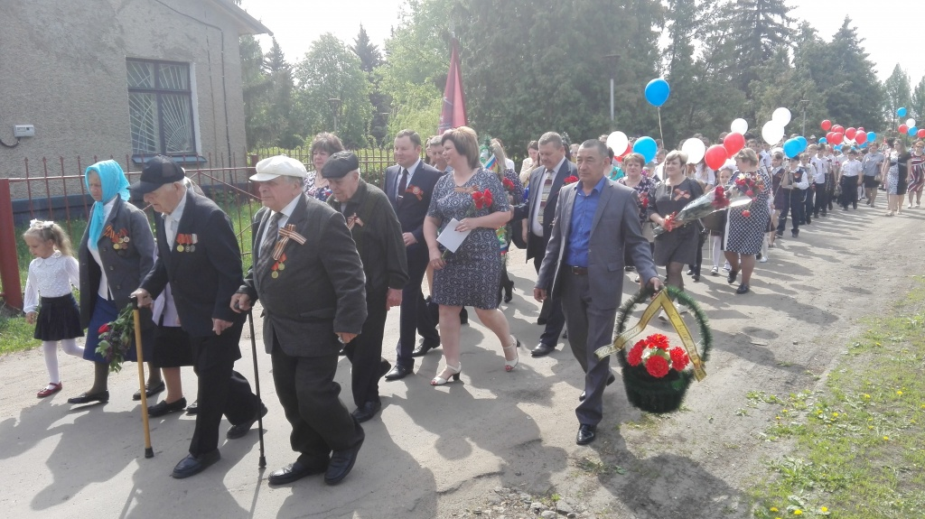
Объем финансирования – 494 тыс.руб.
494 тыс.руб. – бюджет Лискинского муниципального района

Slide 11
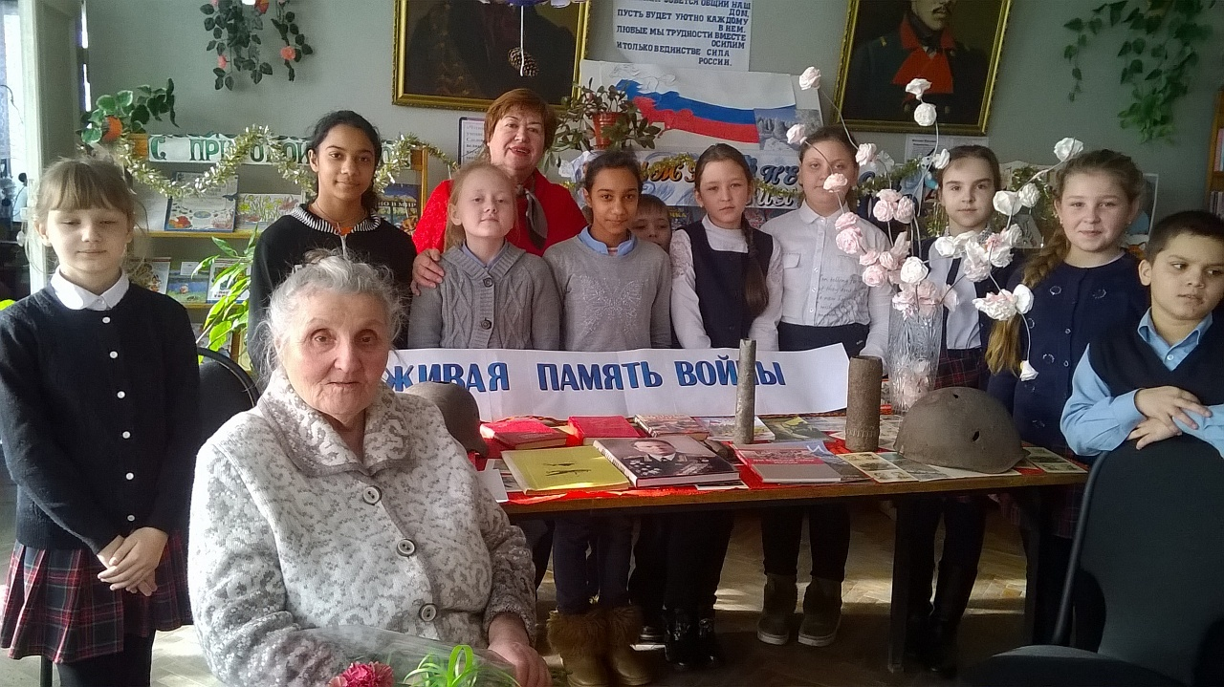

Slide 12
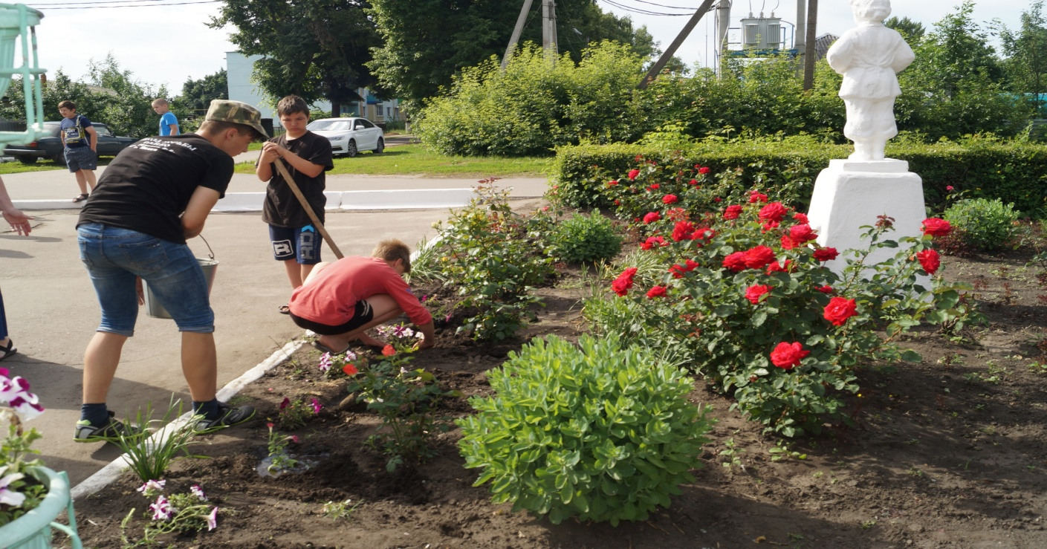

Slide 13
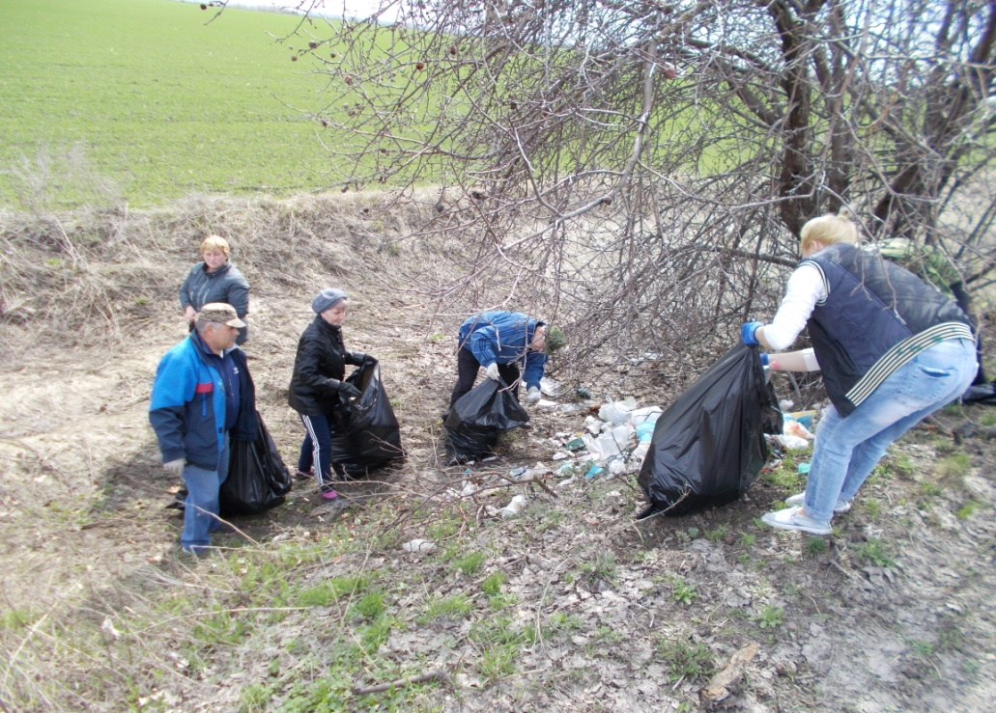

Slide 14
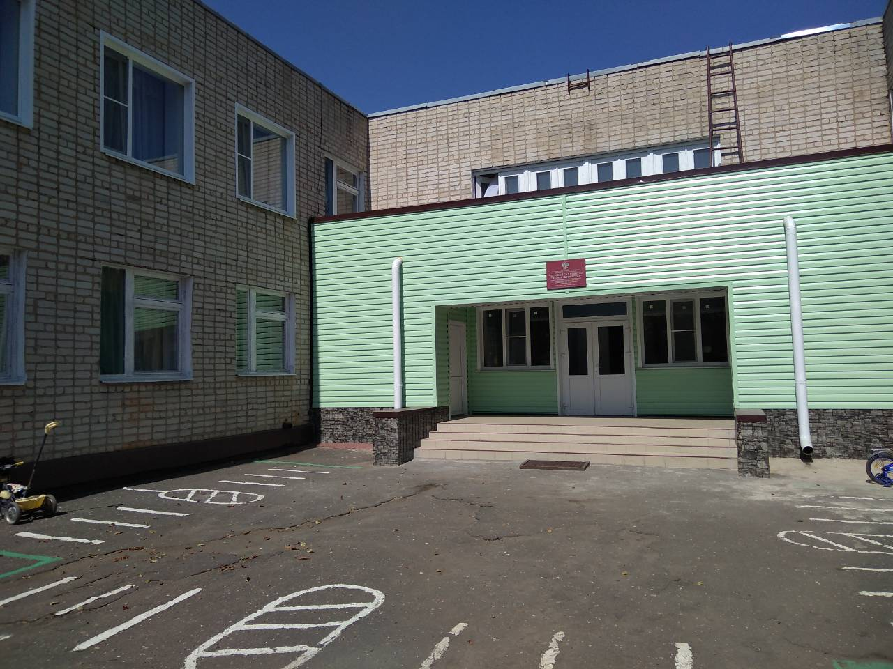
Детский сад

Slide 15
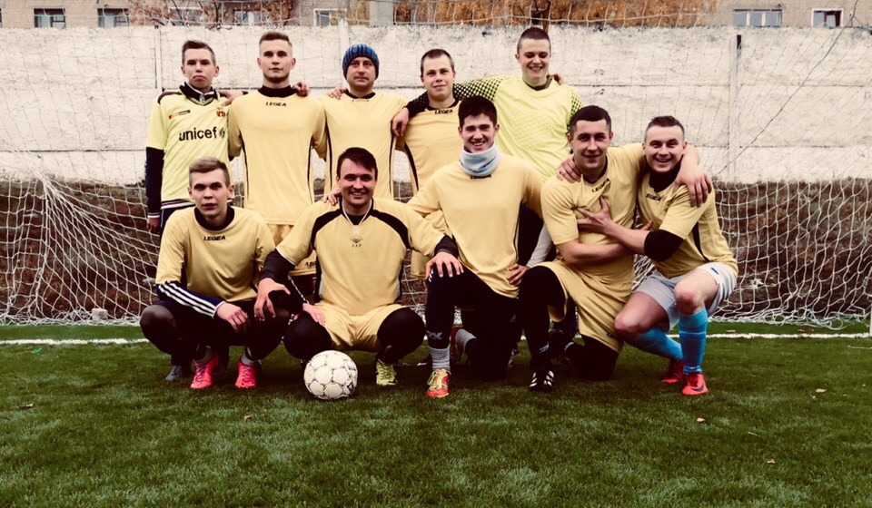
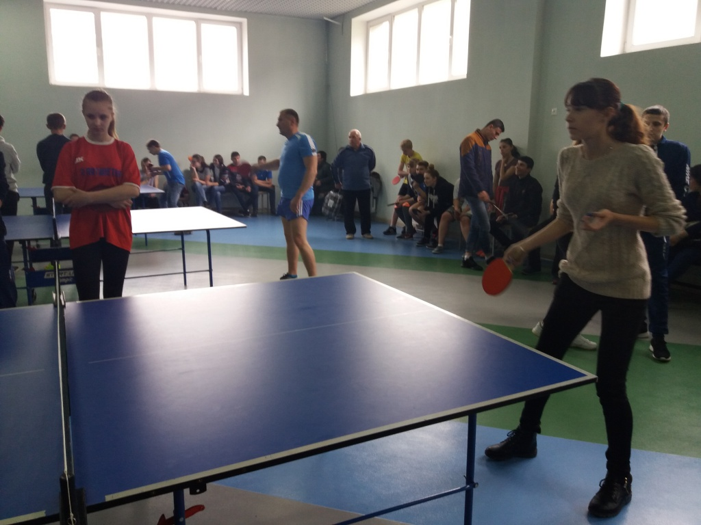

Slide 16
Степнянское сельское поселение
план на 2020 год
1. Текущий и капитальный ремонт автодорог по селам поселения
6. Установка пожарной сигнализации в ДК поселка
Объем финансирования 1200 тыс.руб. –
средства дорожного фонда
Объем финансирования 150,0 тыс.руб.
2. Реконструкции уличного освещения
Объем финансирования 60 тыс.руб.
7. Благоустройство сквера по программе «Комплексное развитие сельских территорий»
3. Ремонт здания ДК
Объем финансирования 2 674,6 тыс.руб.
Объем финансирования 1150 тыс.руб.
8. В рамках реализации программы «Развитие территории поселения спиливание аварийных деревьев, озеленение, покос сорной растительности
4. Ремонт администрации (кабинеты)
Объем финансирования 70,0тыс. руб.
Объем финансирования 160 тыс.руб.
5. Установка системы оповещения
Объем финансирования 60,0 тыс.руб.

Slide 18
Благодарю за внимание!
Контактная информация
Глава администрации Степнянского сельского поселения Смирнова Надежда Александровна | 57-1-68

